Slide 1

Algoritma dan Pemrograman
Array of Record
Aditya Pradana

Slide 2
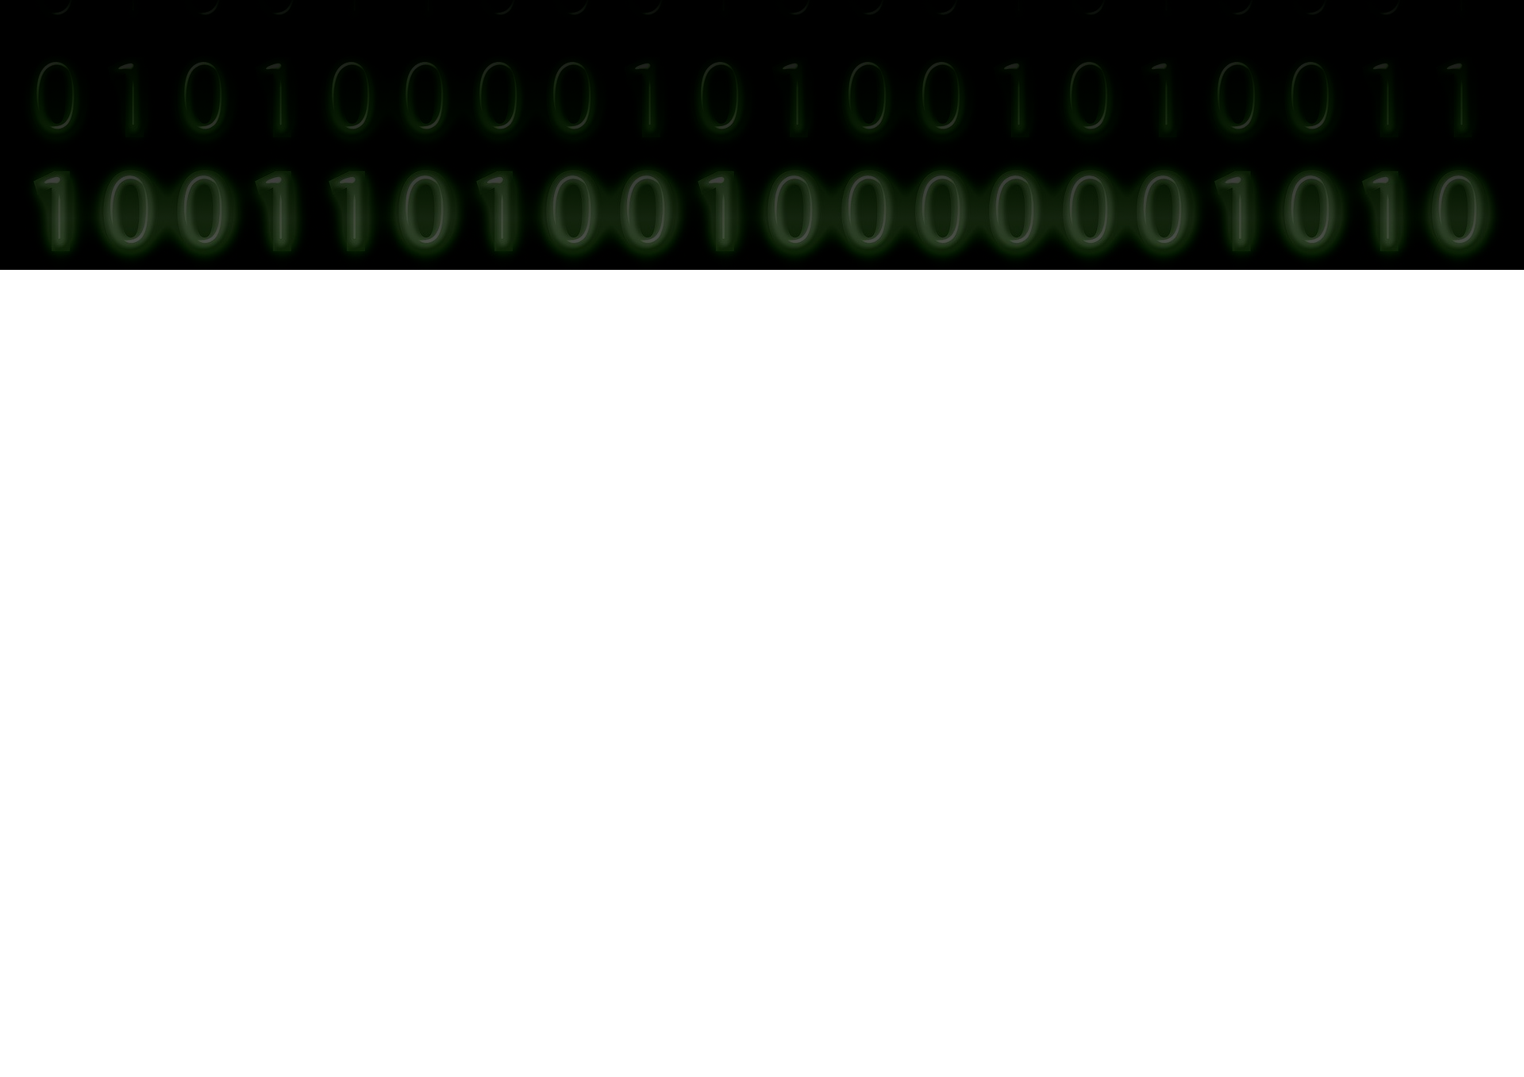
Tujuan Umum
Mahasiswa mampu memahami tentang tipe data record / structure
Mampu membuat program yang terstruktur dan modular menggunakan fungsi dengan melewatkan data berupa record / structure.

Slide 3
Pokok Bahasan
Record
Array of Record

Slide 4
Record / Structure
Record adalah suatu tipe data bentukan yang merupakan kumpulan dari atribut-atribut suatu objek.
Pada record tipe elemen bisa berbeda-beda tidak seperti array yang mengharuskan mempunyai tipe elemen yang sama.
Deklarasi record / structure
struct namaRecord {
<tipe Atribut 1> Atribut1;
<tipe Atribut 2> Atribut2;
. . . . . . . . . . . . . . .
<tipe Atribut n> Atributn;
};
Cara mengakses variabel di dalam record/struct adalah dengan operator dot (.).
Atribut 1 | Atribut 2 | Atribut 3 | . . . | Atribut N

Slide 5
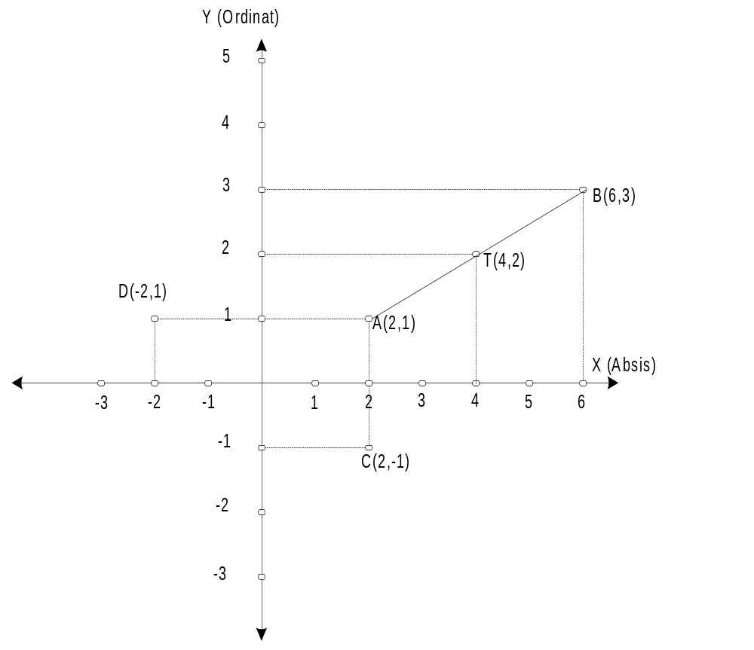
Contoh
Akan dibuat sebuah program untuk mengelola koordinat kartesius yang memiliki koordinat (absis, ordinat).
Program akan dipecah menjadi input, proses dan output.
Struktur data yang digunakan adalah tipe record.
A, B, C, D, T adalah titik-titik yang ada dalam koordinat kartesian
T merupakan titik tengah dari 2 titik A dan B,
C merupakan titik hasil dari pencerminan titik A terhadap sumbu X
D merupakan titik hasil dari pencerminan titik A terhadap sumbu Y

Slide 6
Contoh
struct koordinat {
float absis;
float ordinat;
};
void getPoint(koordinat &ttk){
cout<<"Masukkan absis = ";
cin >> ttk.absis;
cout<<"Masukkan ordinat = ";
cin >> ttk.ordinat;
}

Slide 7
Contoh
struct waktu {
int jam;
int menit;
int detik;
};
void getWaktu(waktu &wkt) {
cout<<"Masukkan jam = "; cin >> wkt.jam;
cout<<"Masukkan menit = "; cin >> wkt.menit;
cout<<"Masukkan detik = "; cin >> wkt.detik;
}
void printWaktu(waktu wkt) {
cout << wkt.jam << ":"<< wkt.menit << ":" << wkt.detik ;
}

Slide 8
Array of Record
Elemen array dapat juga digunakan untuk data yang bertipe terstruktur (record).
Caranya :
  membuat tipe nama record / structure
  membuat nama alias tipe array yang elemennya record/struct
  deklarasikan variable-variabel yang mengacu pada nama tipe alias array

Slide 9
Deklarasi
struct mahasiswa {
char NPM[8] ;
char nama[20];
int nilai;
};
typedef mahasiswa LarikMhs[10];
LarikMhs mhs;

Slide 10
Deklarasi
Misalkan akan dibuat 3 buah fungsi untuk menentukan ukuran dari array, input data dan pencetakan data dengan header sbb :
  void banyakData(int &n);
  void inputMahasiswa (LarikMhs &Mhs, int n);
  void cetakMahasiswa (LarikMhs Mhs, int n);

Slide 11
Contoh
void banyakData(int &n);
void inputMahasiswa (LarikMhs &Mhs, int n);
void cetakMahasiswa(LarikMhs Mhs, int n);
main(){
LarikMhs mhs;
int n;
banyakData(n);
inputMahasiswa(mhs,n);
cetakMahasiswa(mhs,n);
}
void banyakData(int &n){ // Input banyak data
cout<<"Banyak data : "; cin>>n;
}

Slide 12

Any Questions?

